Slide 1
DIE DEUTSCHE INTERNATIONALE SCHULE

Slide 2
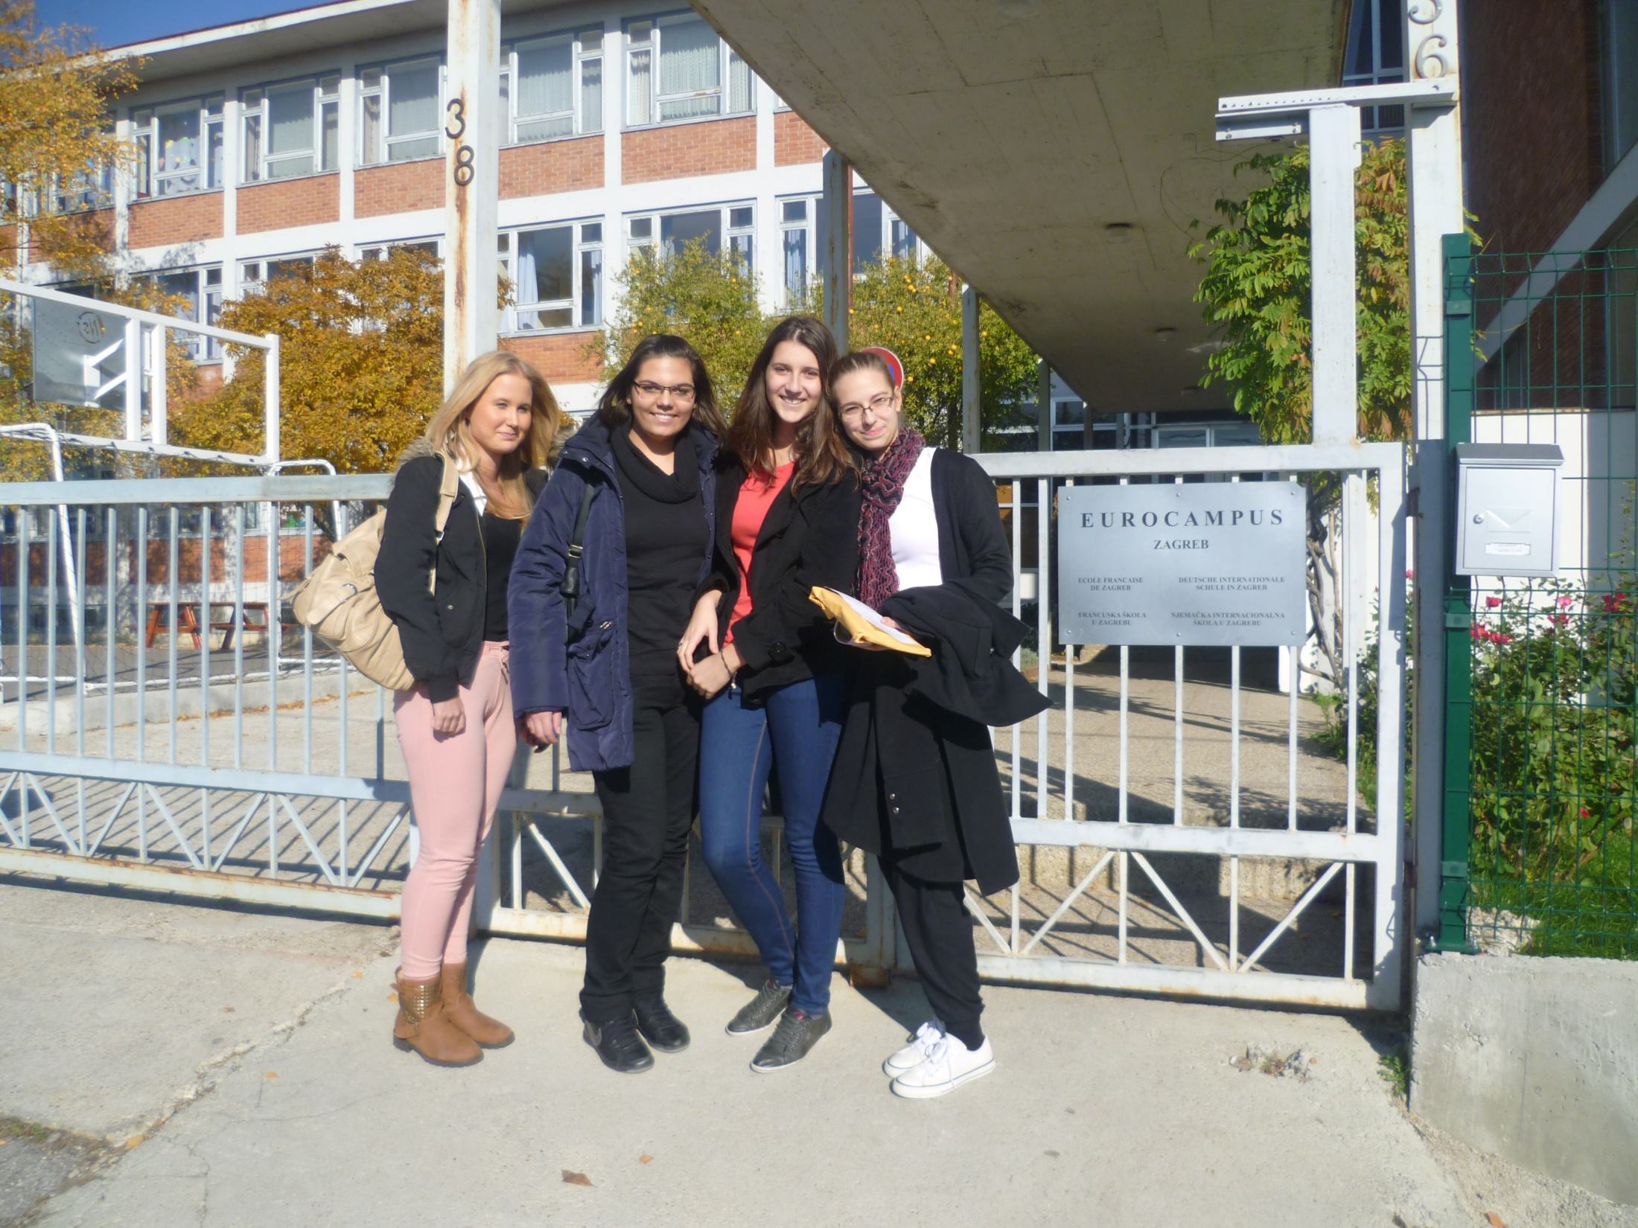

Slide 3
DIE DEUTSCHE INTERNATIONALE SCHULE
KINDERGARTEN
GYMNASIUM
GRUNDSCHULE
Netzwerk von 140 Deutschen Auslandschulen
Schuldirektorin: Elfie Koller

Slide 5
DIE DEUTSCHE INTERNATIONALE SCHULE
-Kindergarten:
die Bereiche Deutsch(Sprache)
Mathematik
MNK(Mensch,Natur,Kultur)
Sport
fünf bis sechs Jahre
-Grundschule:
ähnliche Fächer wie in kroatischen Schulen
-Gymnasium:
Bilinguale Gruppen,Sozialkunde,Werken und Arbeitslehre
Außerschulische Aktivitäten

Slide 6
DIE DEUTSCHE INTERNATIONALE SCHULE
BESONDERHEITEN der Deutschen internationalen Schule:
Bibliothek
Spielplatz
Umweltschutz-Austellung “Post-Oil”
Kantine

Slide 7
DIE UMFRAGE

Slide 8
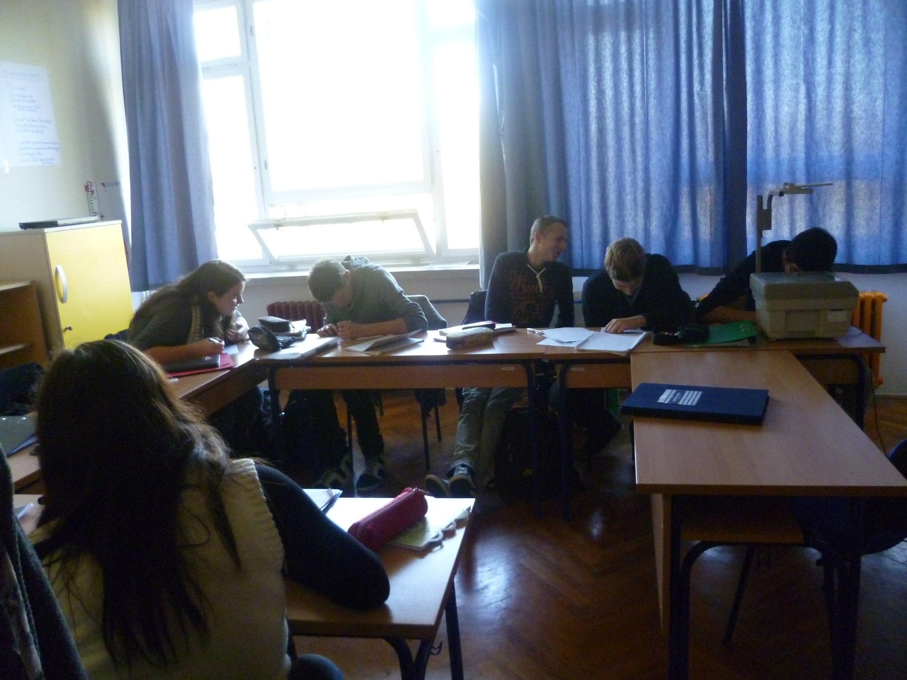

Slide 9
Magst du diese Schule? Warum magst du sie?

Slide 10
Warum hast du dich für diese Schule entschieden?

Slide 11
Lernst du regelmaßig?

Slide 12
Wie lange lernst du täglich? Wie lernst du? (allein/ mit Freunden)

Slide 13
Was ist dein Lieblingsfach?

Slide 14
Alle Schuler sagen, dass Schulsystem und die Noten ähnlich wie in Deutschland sind
Alle Schuler sagen, dass die Lehrer hilfsbereit und freundlich sind.

Slide 15
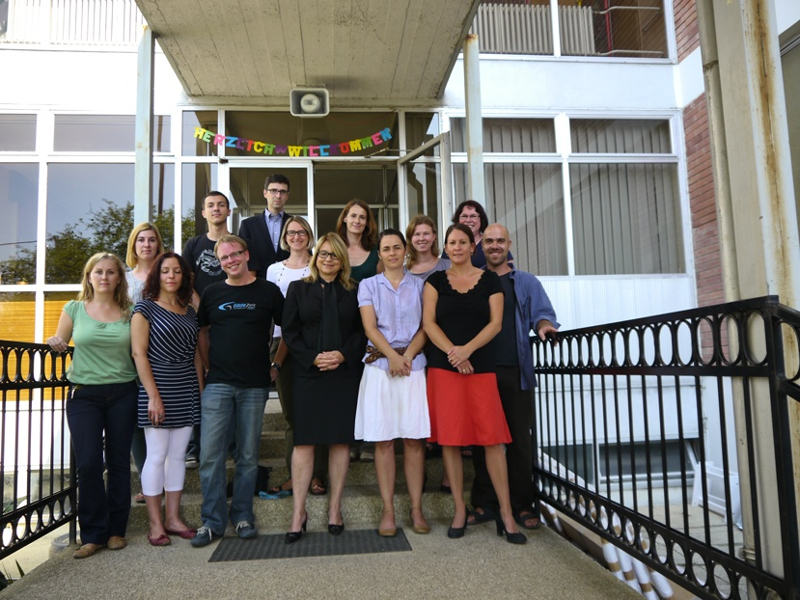

Slide 16
Möchtest du etwas an der Schule ändern? Wenn ja, was?

Slide 17
Alle Schüler sagen, dass sie nach der Schule studiren wollen.
Nur ein Schüler sagt, dass er vielleicht in Kroatien studieren will. Alle andere wollen nicht in unserem Land studieren.

Slide 18
